Slide 1
„А ЗАШТО ОН ВЕЖБА“
СРПСКИ ЈЕЗИК 4. РАЗРЕД
ДУШАН РАДОВИЋ

Slide 2
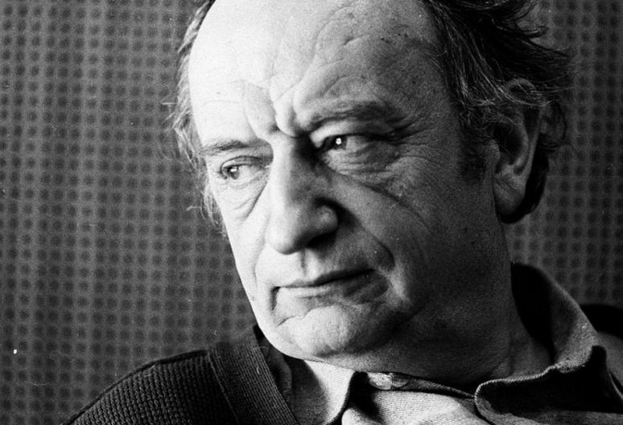
Душан Радовић (1922-1984)
Рођен је у Нишу.
Био је српски пјесник, писац, новинар, афористичар и ТВ уредник.
Написао је радио драму „Капетан Џон Пиплфокс“, књиге за дјецу „Поштована децо“, „Причам ти причу“ и друге.
Умро је у Београду.
СРПСКИ ЈЕЗИК 4. РАЗРЕД

Slide 3
Читамо и проналазимо непознате ријечи
Лица: МИЛЕ и РИСТА (Сцена без икаквог декора и реквизита. На средини окренут публици – Миле.)
МИЛЕ (вежба: подиже и спушта руке, скакуће у месту као да трчи, чучне па устане и то понови неколико пута; као за себе): Је’н-два! Је’н-два! Је’н-два-три-че-тири! РИСТА (наилази са леве стране и радознало посматра). МИЛЕ (погледа га па настави да вежба). РИСТА: Миле, шта то радиш? МИЛЕ (не престајући да вежба): Радим... Видиш ваљда шта радим?! РИСТА: Видим, само не разумем. МИЛЕ: Вежбам!... Је’н-два! Је’н-два! РИСТА: А зашто вежбаш? МИЛЕ: Вежбам да ојачам!
СРПСКИ ЈЕЗИК 4. РАЗРЕД

Slide 4
РИСТА: А зашто да ојачаш? МИЛЕ: Није важно... Ја знам зашто... Је’н-два! Је’н-два! РИСТА: Па добро, реци ми... МИЛЕ (стално вежба док говори): А зашто баш теби да кажем? РИСТА: Па онако; што си такав? МИЛЕ (за тренутак престане): Хоћу да бијем Жилета! (Наставља да вежба.) РИСТА: Ког Жилета? МИЛЕ: Онога до пекаре... Хоћу да га бијем и сад се свакога дана спремам... РИСТА: А зашто да га бијеш?... МИЛЕ: Зна он зашто... Написао на плоту кредом: „Миле не зна земљопис“... Упамтиће он мене... РИСТА (изненађено): А зато!... (Пауза, док Миле стално вежба.)
Па је л’мислиш да то нешто помаже? МИЛЕ: Сигурно да помаже!... Да не помаже – не бих вежбао! Је’н-два! Је’н-два! РИСТА (пажљиво посматра Милета како вежба; шета нервозно око њега): Миле! МИЛЕ (вежба и не обраћа пажњу на њега). РИСТА: Миле!
СРПСКИ ЈЕЗИК 4. РАЗРЕД

Slide 5
МИЛЕ: Зашто да вежбаш? РИСТА: Онако... МИЛЕ: Не важи! РИСТА (тражи нешто по џеповима): Миле... Је л’ важи да ти дам једну марку па да вежбамо заједно? МИЛЕ (вежба, само окреће главу према Ристи): Каква је?
РИСТА: Порторико, фина марка... МИЛЕ (престаје да вежба): Добро, дај! И стани овде поред мене... (Узме марку и настави да вежба.) РИСТА (стане поред Милета према публици и вежба, гледајући шта Миле ради): Је ли добро овако? МИЛЕ: Добро је!... Је’н-два! Је’н-два!... А сад мало ово... (Промени вежбу.) РИСТА: А што? (Престане.) Хајде још мало... МИЛЕ (почиње да се облачи, закопчава се, као после готове вежбе): Па шта би ти хтео? За једну марку – па цео дан!? РИСТА: Није важно... Даћу ти још једну марку... Венецуела... МИЛЕ: Добро онда... Хајде још мало! (Раскопчава са и наставља да вежба.)
СРПСКИ ЈЕЗИК 4. РАЗРЕД

Slide 6
РИСТА (вежба гледајући Милета). МИЛЕ (вежба, па се одједном тргне): Добро, а што си ти толико запео?
РИСТА (не престајући да вежба): Што сам запео? МИЛЕ: Стварно, што си ти толико запео да вежбаш? РИСТА (полако престаје да вежба): Онако... треба ми... МИЛЕ: Шта може теби да треба?! РИСТА (закопчавајући се и опрезно гледајући у Милета): Може да ми треба. Оно на плоту није написао Жиле, него – ја! З а в е с а Душан Радовић
СРПСКИ ЈЕЗИК 4. РАЗРЕД

Slide 7
Записујемо:
„А зашто он вежба“
Душан Радовић
Драмски текст је књижевни текст писан по улогама и намијењен за извођење на позорници.
Радња у драми чини низ међусобно повезаних догађаја који теку
један за другим, условљавајући се међусобно.
СРПСКИ ЈЕЗИК 4. РАЗРЕД

Slide 8
Непознате ријечи:
декор – кулисе, намјештај и предмети којима се на позорници
дочарава мјесто и вријеме радње позоришног комада;
реквизит – предмет који је потребан за позоришну представу;
плот – ограда од грубе и необликоване даске;
земљопис – географија, школски предмет који се изучава у старијим разредима;
марка – сличица;
Порторико и Венецуела – државе.
СРПСКИ ЈЕЗИК 4. РАЗРЕД

Slide 9
Разговор о дјелу
О чему се говори у овом тексту?
Гдје се одвија радња? Када се то догодило?
Ко су ликови у причи?
Објасни понашање и особине ликова из текста.
Да ли је Риста добар пријатељ? Зашто?
Испричај свој утисак о овој причи.
Прочитај биљешку о писцу.
СРПСКИ ЈЕЗИК 4. РАЗРЕД

Slide 10
Задатак за самосталан рад
Урадити анализу дјела, тј. одредити:
Вријеме радње:
Мјесто радње:
Главни ликови:
Порука:
СРПСКИ ЈЕЗИК 4. РАЗРЕД

